Slide 1
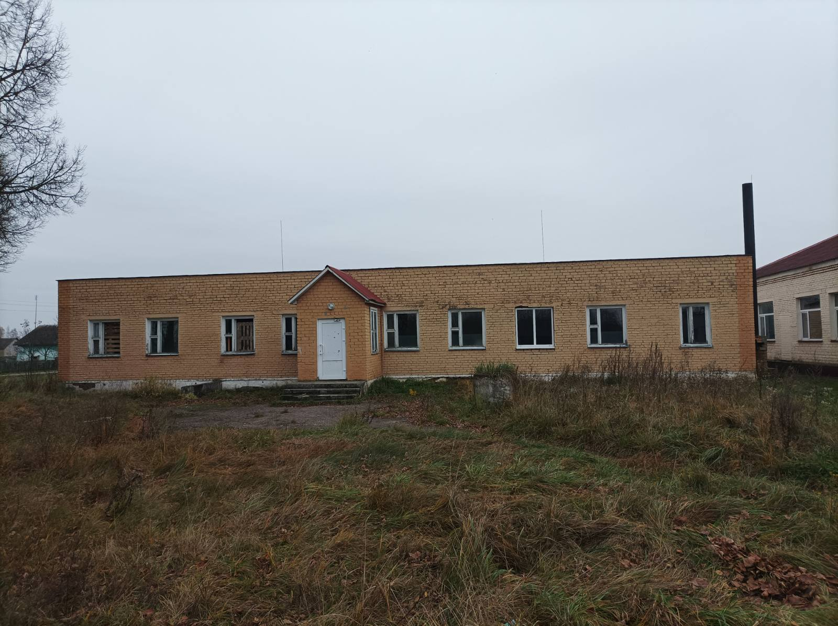
Здание детского сада
Адрес: Гродненская обл., Ивьевский р-н, Ивьевский с/с, аг. Дайлиды, пер. Молодёжный, 15А
Балансодержатель: : отдел образования Ивьевского районного исполнительного комитета
Сведения о капитальном строении:
Инвентарный номер:441/С-14498
Общая площадь (кв.м.): 280,1
Год постройки: 1986
Кадастровый номер: 422981302601000147
Площадь земельного участка (га): 0,1498
Целевое назначение: Земельный участок для обслуживания зданий и сооружений государственного учреждения образования "Детский сад д. Дайлиды»
Способ вовлечения: аренда
Контакты: Бубельник Светлана Станиславовна – главный специалист отдела экономики Ивьевского райисполкома, тел. 8 01595 6-79-57

